Slide 1
アプリケーション操作画面の一例
研究参加者が実際に使用する画面と操作の流れ
大学食堂の食事選択を支援する
健康管理アプリケーション
① 基本情報の入力
② 食事メニューの選択・登録
③ 栄養バランスの確認
④ 不足栄養素に応じた追加メニュー提案確認
⑤ 食事ごとの評価
⑥ アプリ使用感のアンケート
添付資料①｜大学食堂の利用を通じた健康管理支援アプリの開発と評価に関する研究
1

Slide 2
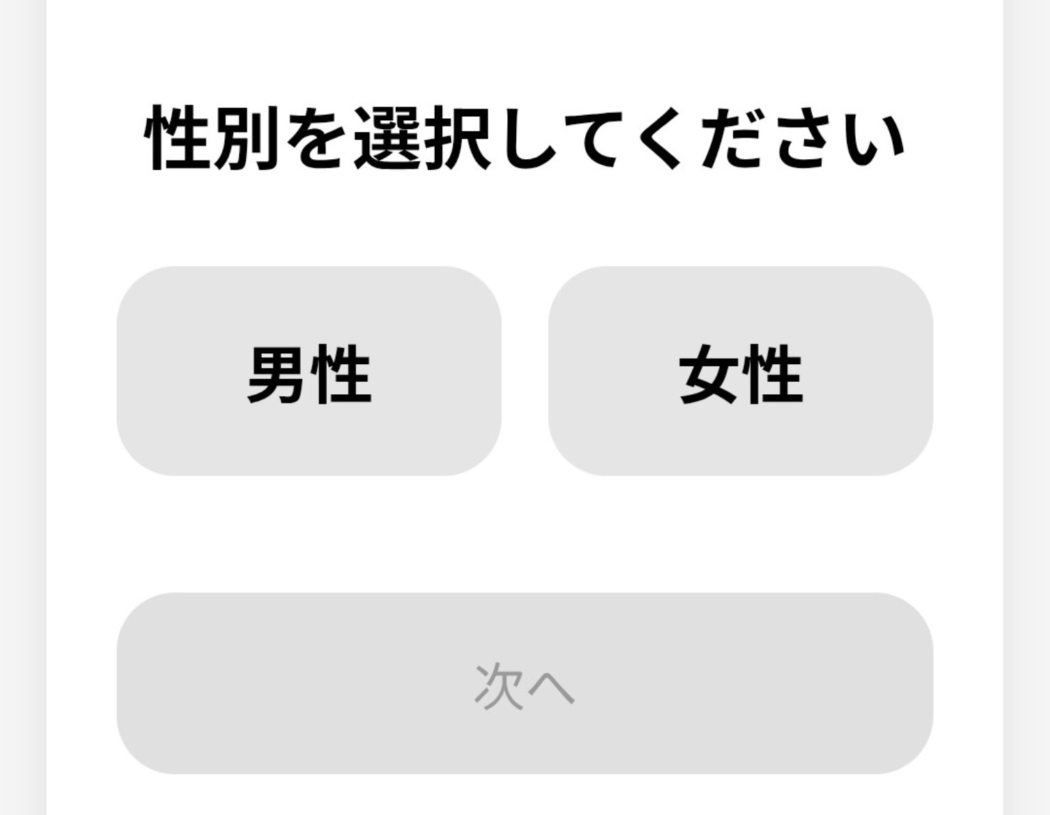
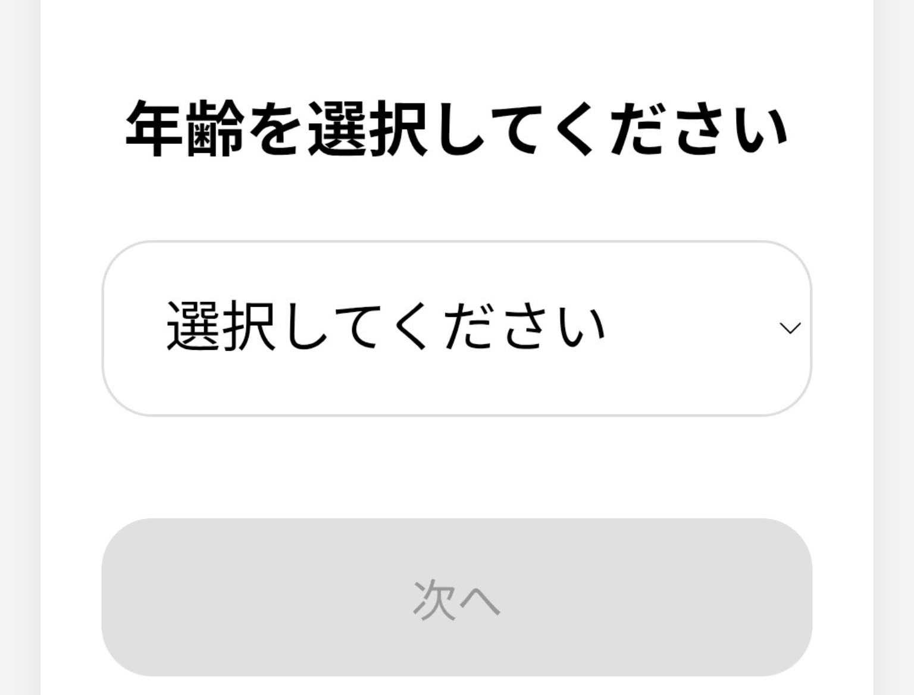
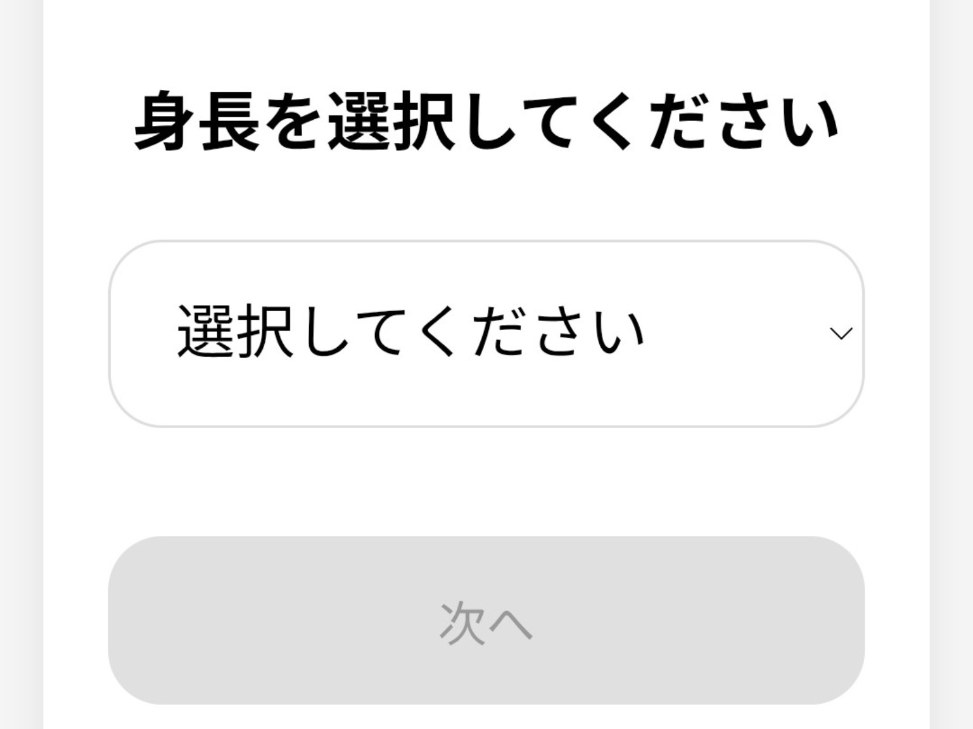
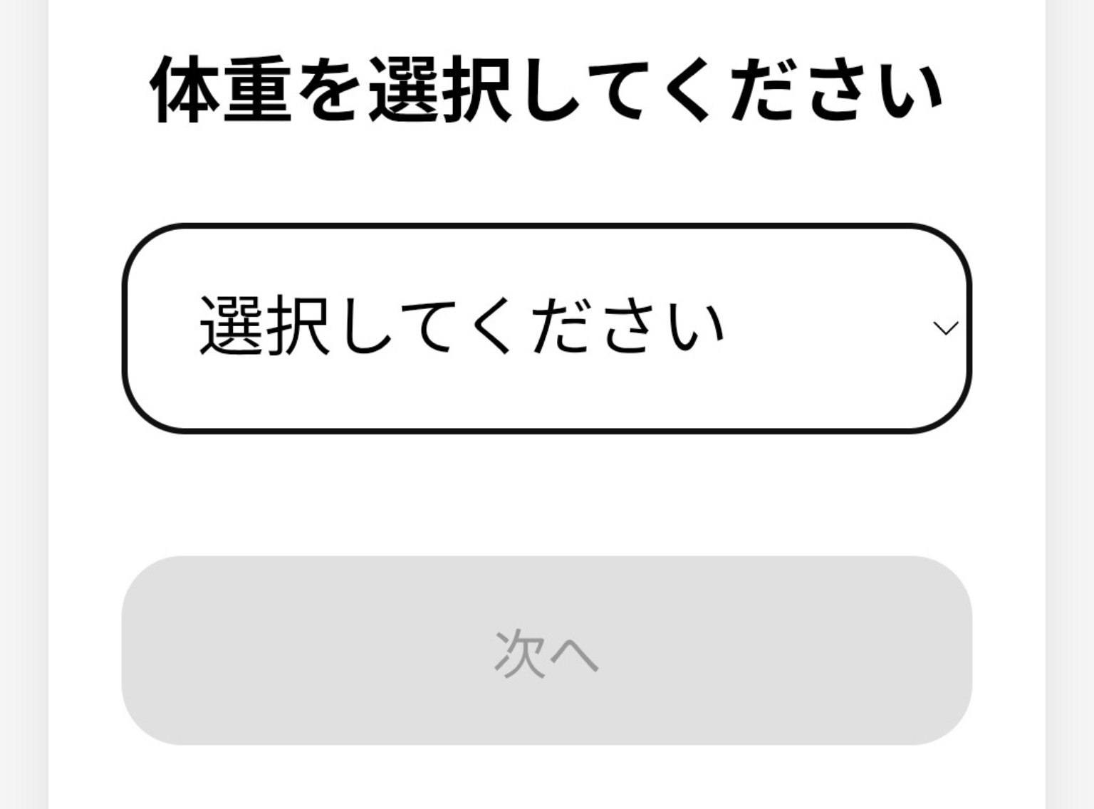
① 基本情報の入力
初回利用時に性別・年齢・身長・体重を選択
1
2
3
4
添付資料①｜大学食堂の利用を通じた健康管理支援アプリの開発と評価に関する研究
2

Slide 3
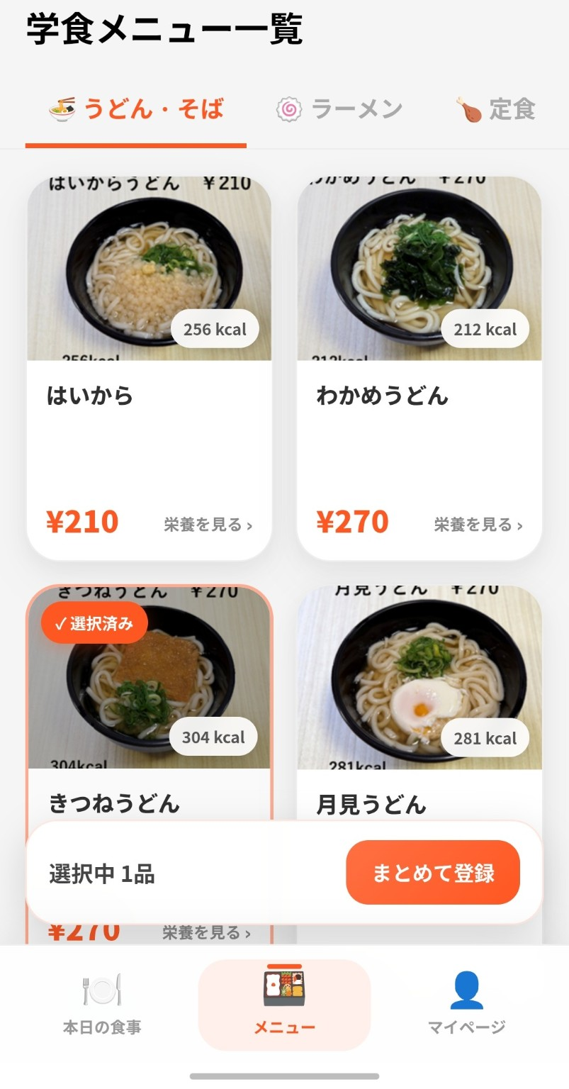
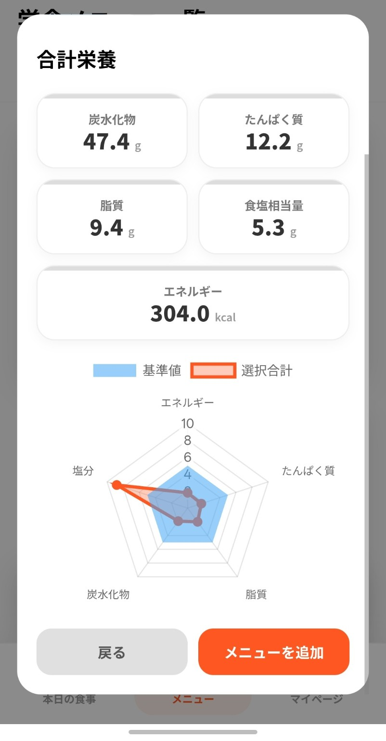
② 食事メニューの選択・登録
学食のメニューを選択し、栄養価を確認して登録
添付資料①｜大学食堂の利用を通じた健康管理支援アプリの開発と評価に関する研究
3

Slide 4
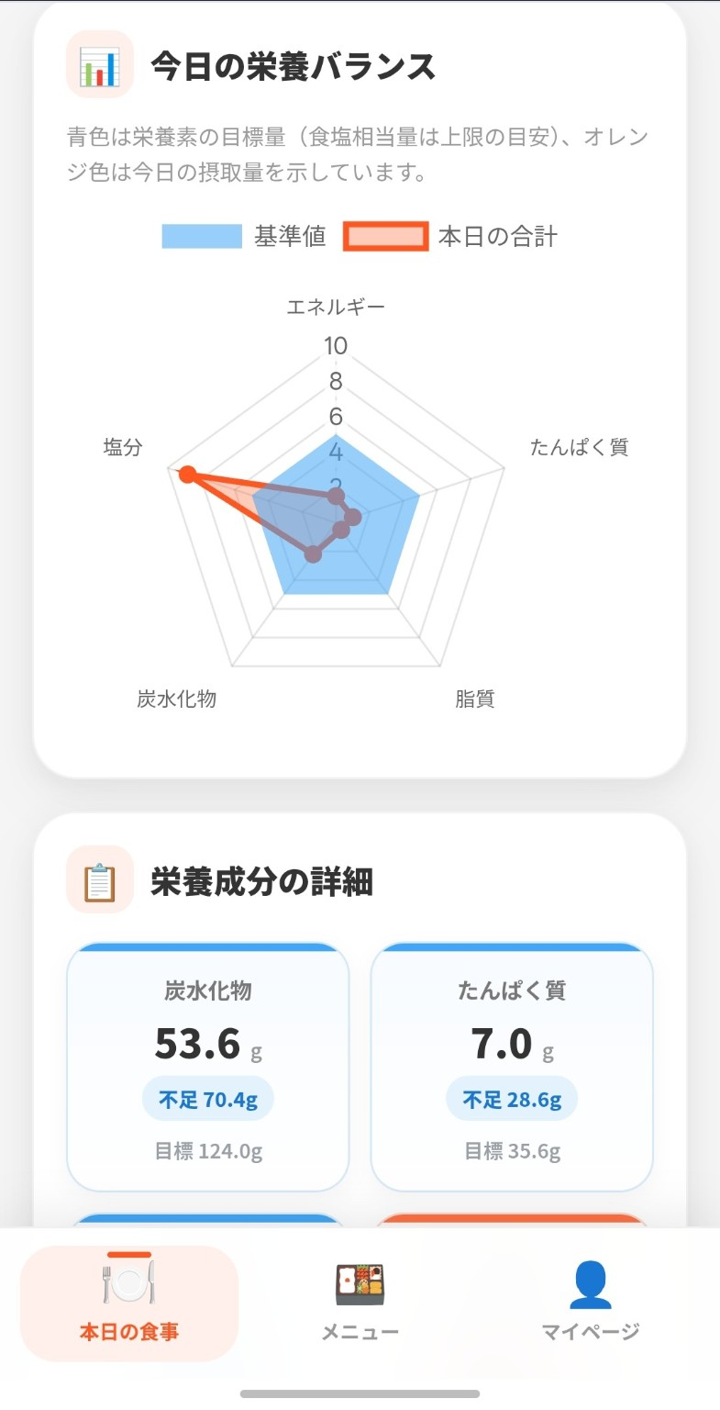
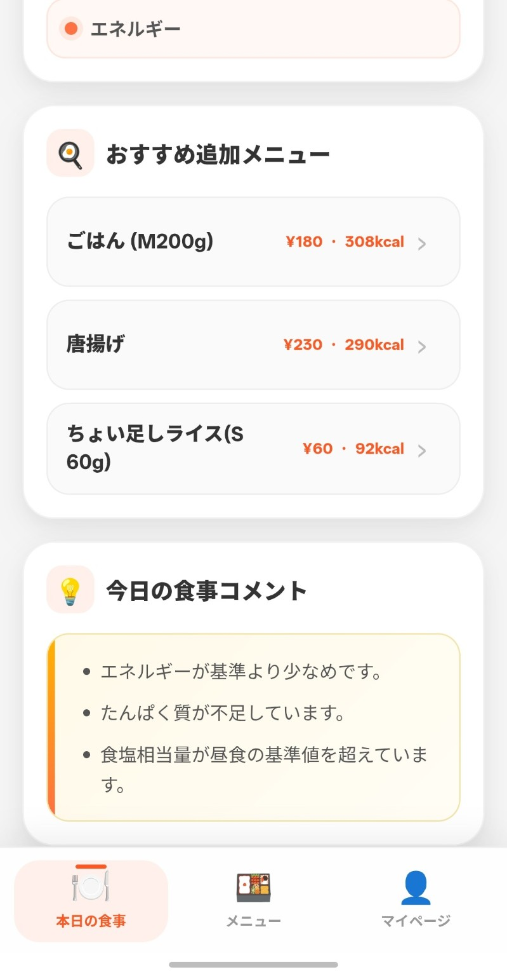
③・④ 栄養バランスの確認・追加メニュー提案
基準値との比較を表示し、不足栄養素に応じた候補を提示
添付資料①｜大学食堂の利用を通じた健康管理支援アプリの開発と評価に関する研究
4

Slide 5
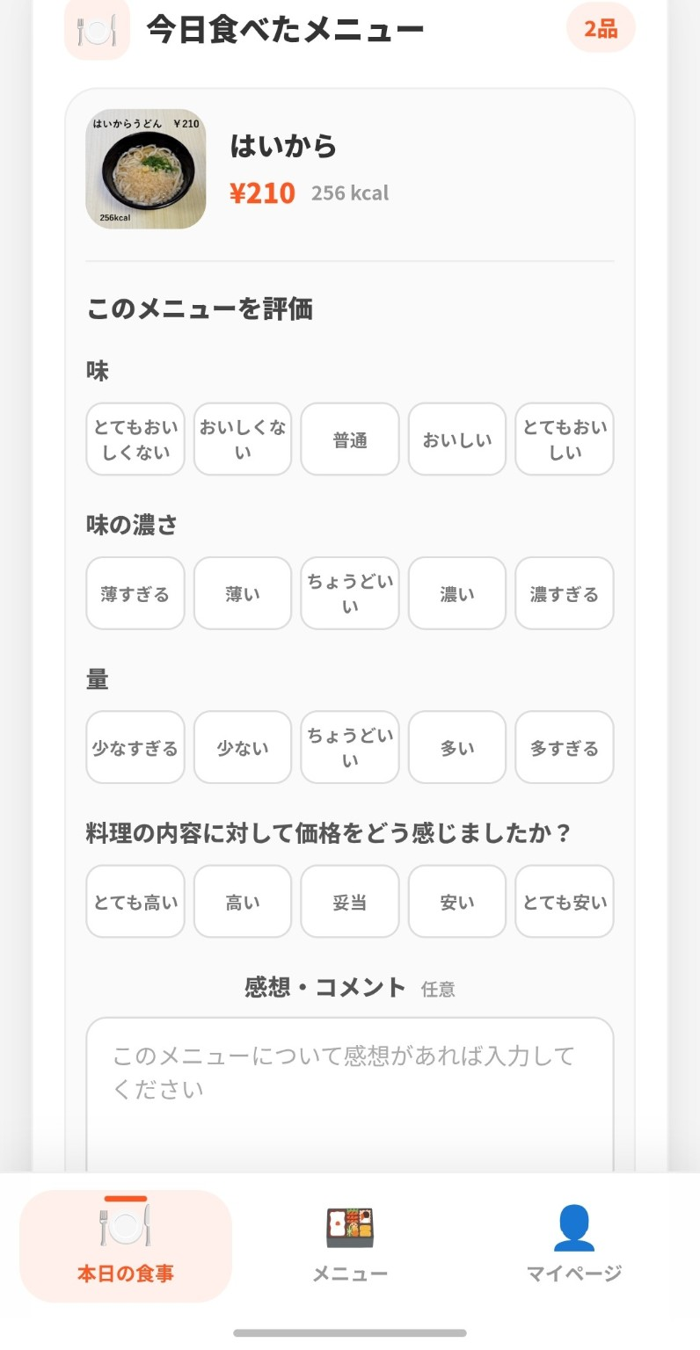
⑤ 食事メニューの評価
食事ごとに味・濃さ・量・価格等を評価
評価する項目
・味
・味の濃さ
・量
・価格に対する印象
・自由記述（任意）
添付資料①｜大学食堂の利用を通じた健康管理支援アプリの開発と評価に関する研究
5

Slide 6
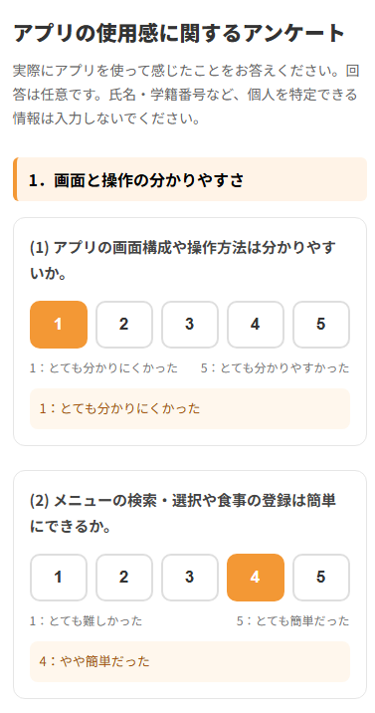
⑤ アプリ使用感のアンケート
画面の分かりやすさや操作性などを5段階で評価
評価する内容
・画面構成や操作方法の分かりやすさ
・メニュー検索・食事登録のしやすさ
・栄養情報や提案の有用性
・継続利用や食事選択への影響
・良かった点、改善してほしい点
添付資料①｜大学食堂の利用を通じた健康管理支援アプリの開発と評価に関する研究
6

